Slide 1




Sähköinen ylioppilaskoe filosofiassa
HI ja YH sensorit, 19.11.2016
Eero Salmenkivi
ylioppilastutkinto.fi
digabi.fi

Slide 2
Esityksen sisältö
Sähköistymisen/digitalisaatio
Kokemuksia kokeesta
Kokemuksia arvostelusta
Eero Salmenkivi
Sähköinen ylioppilaskoe filosofiassa

Slide 3
Digitalisaatio
Digitalisaation tarkoittaa itse asiassa kohinan poistoa. Tällä on itse asiassa suuri didaktinen merkitys (Dawkinsin origami).
Tässä esityksessä kuitenkin samaistan sähköistymisen, elektronisuuden ja digitalisaation.
Digitalisaatiota voidaan käsitellä monella tasolla.
Eero Salmenkivi
Sähköinen ylioppilaskoe filosofiassa

Slide 4
Digitalisaatio ja kulttuuri
Kulttuurin ydin: ihminen pystyy säilyttämään opittuja taitoja.
  Inhimilliselle kulttuurille ja siten kasvatukselle ja opetukselle olennaista on, miten opittuja taitoja koskevaa ja muuta informaatiota tallennetaan.
neoliittinen vallankumous ~ teollinen vallankumous
puhe → kirjallinen kulttuuri ~
kirjallinen → digitaalinen kulttuuri
Tämä on valtava murros.
Eero Salmenkivi
Sähköinen ylioppilaskoe filosofiassa

Slide 5
Digitalisaatio ja lukion didaktiikka
Lukio, kuten filosofia ja historia (ja vanhan ajan yliopistot, ei välttämättä modernit tutkimusyliopistot), on ollut kirjallisen kulttuurin ytimessä → digitalisaatio ei lähtökohtaisesti houkuttele.
Lukiossa ehkä vastustettu digitalisaatiota, mutta on myös aito kysymys, mitä sen pitäisi opetuksessa, opiskelussa ja oppimisessa tarkoittaa.
YO-sähköistämisen on tarkoitus pakottaa lukiot digitalisoitumaan.
Eero Salmenkivi
Sähköinen ylioppilaskoe filosofiassa

Slide 6
Seuraukset ylioppilastutkinnolle
Informaation käsittelyn muunnosten vaikutukset ylioppilastutkintoon tapahtuvat LOPS-perusteiden kautta.
Sähköinen koe mittaa LOPS-perusteiden mukaan määrittyvää osaamista, kuten paperinenkin koe.
Useissa tapauksissa sekä nykyisten että uusien perusteiden mukaisia taitoja voi (vähän) paremmin testata sähköisesti, esim. audiovisuaalinen aineisto, mutta muutos ei usein ole kovin dramaattinen.
Eero Salmenkivi
Sähköinen ylioppilaskoe filosofiassa
24.10.2015

Slide 7
Digitalisaation seuraukset yolle (2) – tulevaisuuden haaveet
Sähköistäminen mahdollistaa teoriassa joskus tulevaisuudessa hyvinkin monenlaisia uusia asioita.
Suullisen kielitaidon koe häämöttää reaalisessa näköpiirissä, mutta esimerkiksi adaptiivinen, kokelaan mukaan mukautuva, koe on reaaliaineissa vielä sci-fiä.
Sähköinen koe avaa teoriassa tällaisiakin ovia, mutta niitä ei kannata sotkea kokeen sähköistymiseen nyt, sillä siinä suuri osa asioista ei muutu paperiseen kokeeseen verrattuna.
Sähköinen koe ei ole TVT-kikkailua ja opettajan on syytä jatkaa hyvää oman aineensa opettamista.
Eero Salmenkivi
Sähköinen ylioppilaskoe filosofiassa

Slide 8
Reaaliaineiden kokeet
Reaalikokeiden pistemääräksi on vahvistettu 120 (nykyisen 42/54 sijaan) →
  hum. aineissa muutos n. 3 * eli kyse on pienemmästä muunnoksesta kuin markat ja eurot kerrotaan 3:lla!
Aineet jakautuvat kahteen eri ryhmään tehtävien määrän ja laadun suhteen – kuten ennenkin
  bi, fy, ke: 11 tehtävää, joista 7 vastataan
  muut: 9 tehtävää, joista 5 vastataan
O
Eero Salmenkivi
Sähköinen ylioppilaskoe filosofiassa
24.10.2015

Slide 9
Reaaliaineiden kokeet
Kun kokeen maksimipistemäärä on 120 pistettä, sen saavuttaminen edellyttää, että kokelas vastaa myös niihin tehtäviin, joissa tehtäväkohtainen maksimipistemäärä on suuri. (Kuten ennenkin piti vastata jokereihin, jos aikoo saada yli 36.
18.11.2016 julkaistavien tulosten mukaan L:n raja FF 88/120, GE 91/120 ja A:n FF 25/120, GE 36/120 (pientä tiivistymistä molemmista päistä)
Tehtävien ryhmittely on määritelty kognitiivisen vaativuuden mukaan.
Eero Salmenkivi
Sähköinen ylioppilaskoe filosofiassa

Slide 10
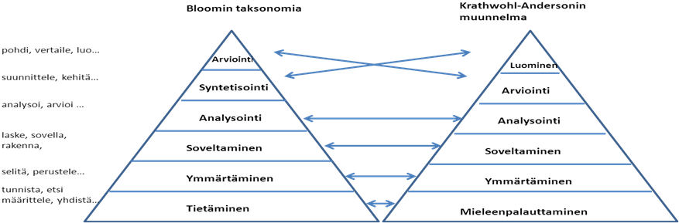

Tavoitteiden luokittelu ja mittaaminen
Oppimiselle asetettuja tavoitteiden kognitiivisen vaativuuden mittaamisen klassikko on Bloomin taksonomia (1956). Yo-tutkinnossa käytetään uutta muunnelmaa (Anderson & Krathwohl 2001), tehtävien vakeustason määrittelyssä.
Eero Salmenkivi
Sähköinen ylioppilaskoe filosofiassa
24.10.2015

Slide 11
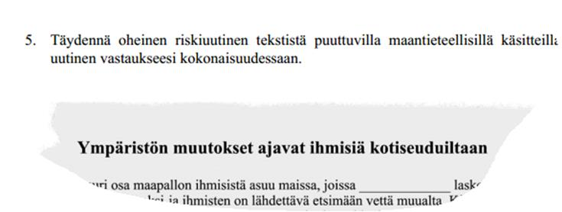
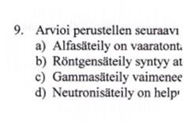
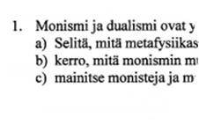

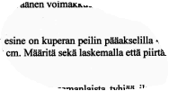
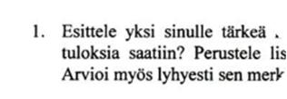
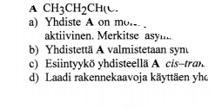
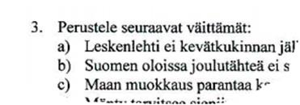
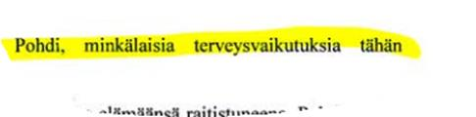
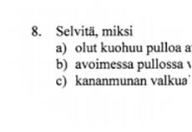
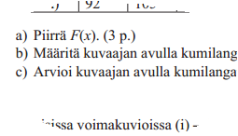

sovella
Eero Salmenkivi
Sähköinen ylioppilaskoe filosofiassa
24.10.2015

Slide 12
Bloom ja aineet
Bloomin tai Anderson & Krathwohlin taksonomia on tehty science-ajattelun pohjalta.
Sen soveltaminen humanistisiin reaaliaineisiin ei ole helppoa.
Taksonomiat sitovat lähinnä tehtävänlaadintaa ja tiukimmista (2014) linjauksista on onneksi luovuttu.
Arvostelun (sensoroinnin) ja tehtävänlaadinnan välinen vuoropuhelu, mitä eri kysymysmuodoilla (myös suorilla kysymyksillä ja essee-otsikoilla) haetaan eli miten se huomioidaan arvioinissa.
Eero Salmenkivi
Sähköinen ylioppilaskoe filosofiassa

Slide 13
Kokeiden rakenne
Filosofia ks blogi
Maantieto
Eero Salmenkivi
Sähköinen ylioppilaskoe filosofiassa

Slide 14
Muiden aineiden suunnitelmat
Humanistiset aineet (ja osin psykologia) filosofian mallin mukana.
  esim. HI ja YH korostanee etenemistä hitaasti.
Luonnontieteet + TT GE muistuttaen (mutta Bi, FY, KE eri määrä tehtäviä)
Eero Salmenkivi
Sähköinen ylioppilaskoe filosofiassa

Slide 15
Kokemuksia filosofian kokeen sähköistymisestä
ylioppilastutkinto.fi
digabi.fi

Slide 16
Mallitehtävät
Jaoksen tavoitteena oli ”kyselevä Sokrates”
Se epäonnistui.
    Tämä voi osin johtua siitä, että tavoittelimme koetilanteeseen liian mutkikasta juttua.
    Osin se varmasti johtuu siitä, että Abitti-alusta ei veny kovin mutkikkaisiin juttuihin.
Eero Salmenkivi
Sähköinen ylioppilaskoe filosofiassa

Slide 17
Harjoituskoe 6.4.16
Se onnistui, kun rönsyt oli karsittu.
Jäljelle jäi
enemmän aineistoja
moninaisia aineistoja (ei voi lukea kaikkea)
digitaalisia aineistoja (toistaiseksi eokuvakatkelmia, musiikkivideo, live-esitelmä)
Eero Salmenkivi
Sähköinen ylioppilaskoe filosofiassa

Slide 18
Harjoituskoe 6.4.16 jatkuu
Lainaus digiskeptikon meilistä:
”..pari kommenttia eilisestä filosofian yo-harjoituksesta. Sain sähköisen yo-herätyksen. Olen ollut vähän skeptinen ja muutosvastarintainenkin. Mutta tämä on hyvä juttu. Viiden vuoden päästä opettajat muistelevat, miten typerää oli paperien pyöritys. …
Hyvä oli koe ja toimiva. Mutta yhteen asiaan vaaditaan tottumista ja se on tuo pisteytys. Mallivastausten avulla korjailin, mutta on samperin vaikea sanoa, onko vastaus (jos max esim. 10p.) 4,5,6p.”
Eero Salmenkivi
Sähköinen ylioppilaskoe filosofiassa

Slide 19
Ensimmäinen koe 30.9.16
Se onnistui myös
”Valtava loikkaus minusta Abitin esimerkkitehtävistä ja harjoituskokeesta tähän aitoon ensimmäiseen digifilosofian kokeeseen. Minusta siinä onnistuttiin hyvin. …
Lisäksi hyvän vastuksen piirteet -ohje on hyvä !!”
Outoa on, että tehtävän laatijoiden näkökulmasta harjoituskoe ja 1. varsinainen hyvin samanlaisia.
Eero Salmenkivi
Sähköinen ylioppilaskoe filosofiassa

Slide 20
Mahdollisia ongelmia
Tehtävälaatikon aiheuttama twitter/tekstiviesti –moodi.
  Pitää korjata opetuksella (esim. ”tee vastaukset tekstinkäsittelyohjelmassa.”)
Tehtävälaatikkoon tehdyt muistiinpanot (kirjautuvat ylimääräisiksi vastauksiksi ja pitää tiedottaa kansliaan, että poistetaan.)
GEssä kuulemma jotkut opettajat olleet yltiötiukkoja uudenlaisten kysymysten kanssa, FFssä ei tällaista havaintoa.
Eero Salmenkivi
Sähköinen ylioppilaskoe filosofiassa

Slide 21
Arvostelu
ylioppilastutkinto.fi
digabi.fi

Slide 22
Tehtävien ja niiden osien pisteitys
Tehtävät jakautuvat tässä vaiheessa (esim. filosofiassa) 20 ja 30 pisteen tehtäviin, jotka jakautuvat 4–20 pisteen osiin (eli 30 pisteen osioita ei tule vaan suurin arvosteltava kokonaisuus on 20 pistettä).
Kustakin osiosta annetaan omat pisteet ja HVP ohjaa pisteiden mahdollista ”valumista” kysymyksen muihin osiin (kuten ennenkin).
    Pienimpiä pisteitä antaneista tehtäväosioista kritiikkiä harjoituskokeessa.
Eero Salmenkivi
Filosofian sähköisen ylioppilaskokeen arviointi 19.8.2016

Slide 23
Uusi HVP:n rakenne
HVP:ssa LOPSiin liittävä ja muuten ohjeita perusteleva yleisosa sekä tehtäväkohtainen osa kuten ennenkin.
  Tehtäväkohtainen osa jakautuu edelleen filosofiseen ”pihviosaan” ja kokelailta vaadittavaan pisteosaan.
Lisäksi on osuvuutta, eheyttä ja vakuuttavuutta koskeva taulukko.
Eero Salmenkivi
Filosofian sähköisen

Slide 24
”Ei mitään ihmeellistä”
On hyvä huomata, että kokonaisarviointi ei muutu.
Tavallaan maalitaulumme pysyy samana (L, E, M, C jne. tulee edelleen sama, SYK-muunnoksella korjattu suhteellinen määrä).
Sen sijaan viivasto tihenee (kuten olympia-ammunnassa annetaan pisteitä desimaalin tarkkuudella aina 10,9:ään asti eikä niin kuin kotitikassa kokonaisluvuin).
Toki tihentäminen vaatii tarkkuutta, mutta pitkälle pääsee yksinkertaisella kertolaskulla (kertoo vanhat pisteet 3:lla).
Eero Salmenkivi
Filosofian sähköisen

Slide 25
Sensoreiden kokemuksia (1)
Kalibroimme 3 vastausta jokaisesta tehtävästä (= 27 vastausta eli reilu 5 ”palkatonta” kokelasta).
  Kaikki luki samat vastaukset (huom: vain 6 sensoria)
Sähköinen arviointi mahdollisti, että tämä tehtiin ennen opettajien (FETO/HYOL) pistekokousta).
  Ei erityinen menestys!
Sensorit pitivät kalibrointia hyvänä ja vaikka se on palkatonta työtä, hyötyä pidetään niin suurena, että sitä jatketaan
Eero Salmenkivi
Filosofian sähköisen

Slide 26
Sensoreiden kokemuksia (2)
Sähköiseen arviointityökaluun oltiin hyvin tyytyväisiä.
  Kuulin, että GEssä ei oltu ihan yhtä tyytyväisiä.
Erityisbonus on helppous lukea vastaukset tehtävittäin.
Koulut kasassa, mutta anonyymina tuntui hyvältä.
Kukaan ei kaipaa käsialoja.
  Itse sensoroin ET:tä peperilla ja vanhoilla pisteillä ja FF:ää sähköisenä uusilla. Jälkimmäinen oli selvästi sujuvampaa.
Eero Salmenkivi
Filosofian sähköisen

Slide 27
Verkkolinkkejä:
Jaoksen tiedotussivu
Abitreeneissä
  Yo-kokeet ja HVP:t
  Yo-kokeen sähköistyminen
  Sensorin vinkit
  Harjoitustehtäviä
YTL
  Harjoituskoe 6.4.2016
Digabi
  Filosofian esimerkkitehtävät
Eero Salmenkivi
Filosofian sähköisen

Slide 28
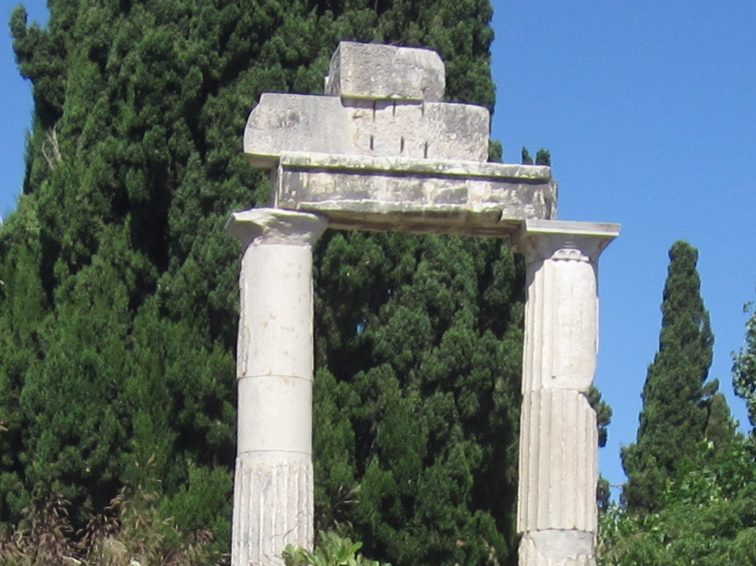
Kiitos

